Slide 1
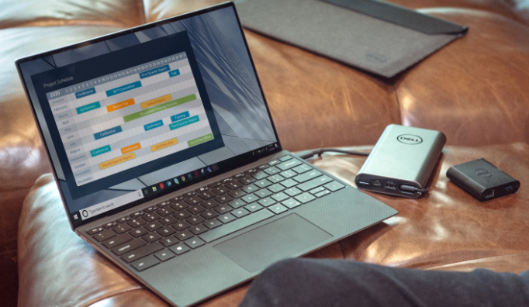
Técnicas de Extracción y Almacenamiento de datos masivos

Slide 2
ETL
PRODUCT GOAL
Conocer ETL, almacenamiento y seguridad de data
con el propósito de aplicarlo profesionalmente
Por medio del trabajo individual y en equipo
a.k.a.: “Intro a DATA ENGINEERING” / ETL

Slide 3
ETL
Historia 1
Como un estudiante de la especialización quiero conocer los aspectos de seguridad de data.

Slide 4
Seguridad

Slide 5
“Nuestra vida online es tan privada como nosotros mismos queremos que sea.”
Milton Quiroga

Slide 6


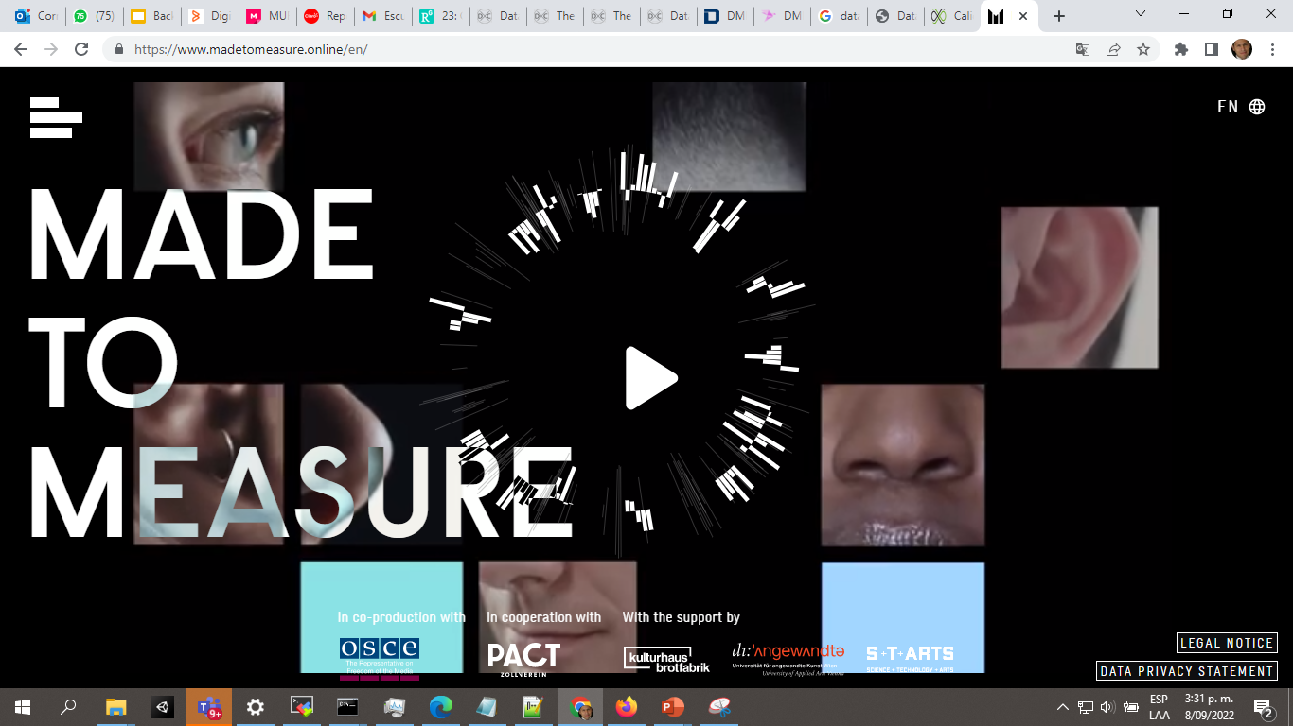

Slide 7
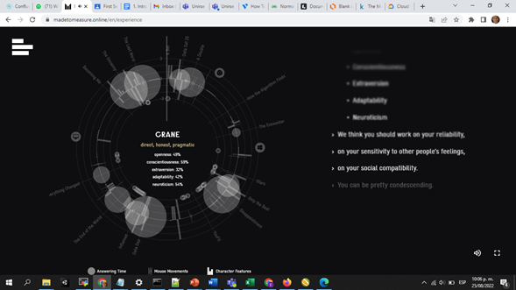
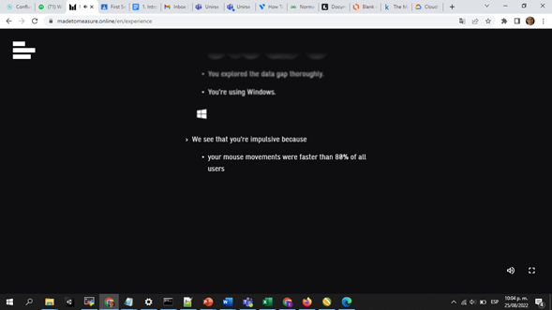

Slide 8

Seguridad de la información
Procesos y herramientas diseñados y desplegados para proteger información sensible del negocio de modificación, destrucción, disrupción e inspección.

Slide 9
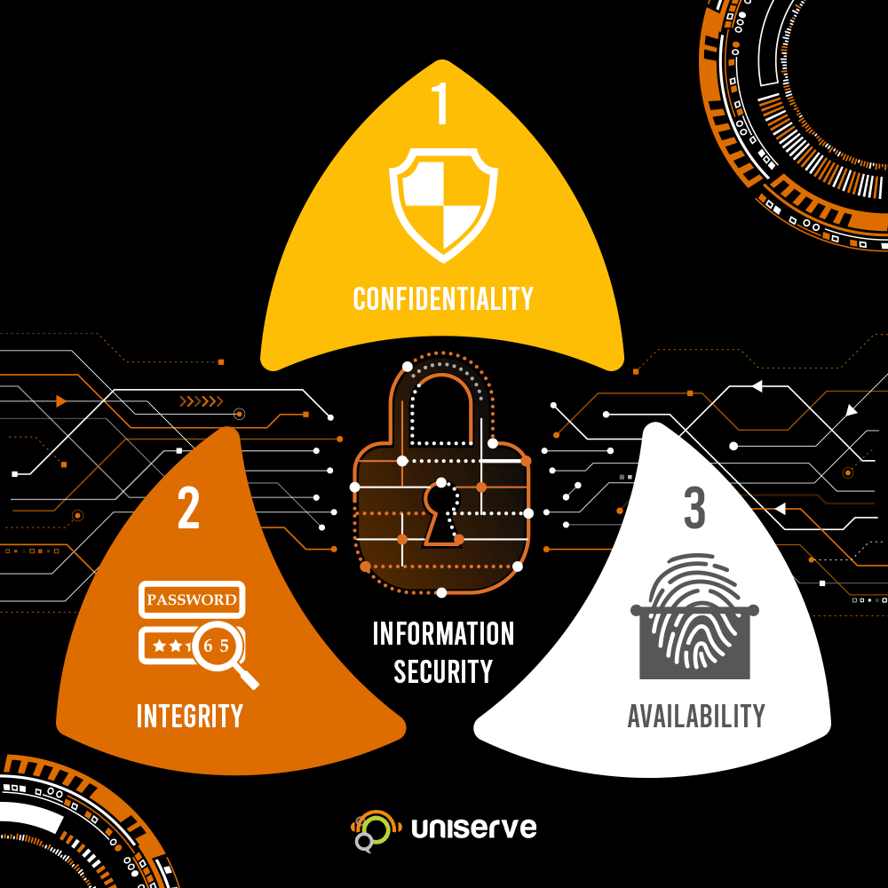
CIA

Slide 10
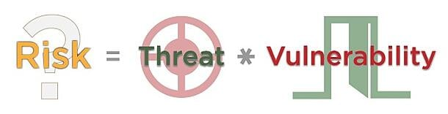

Slide 11
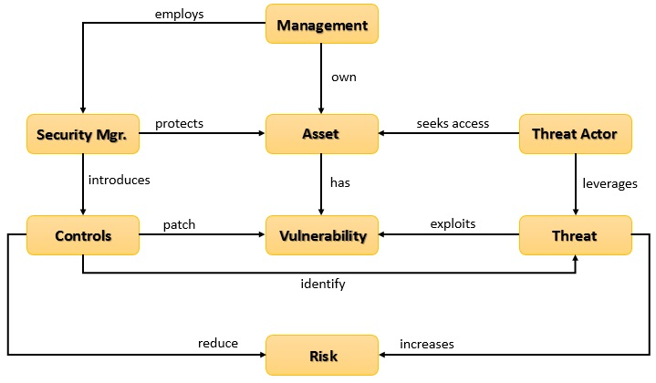

Slide 12
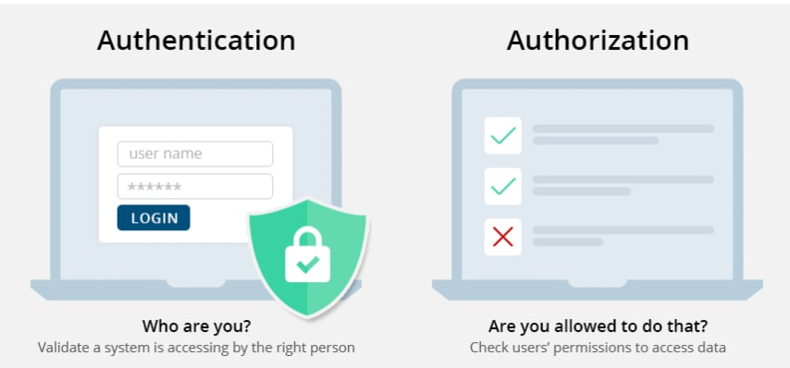

Slide 13
Descifra el mensaje:
pxisx qr jrkal

Slide 14
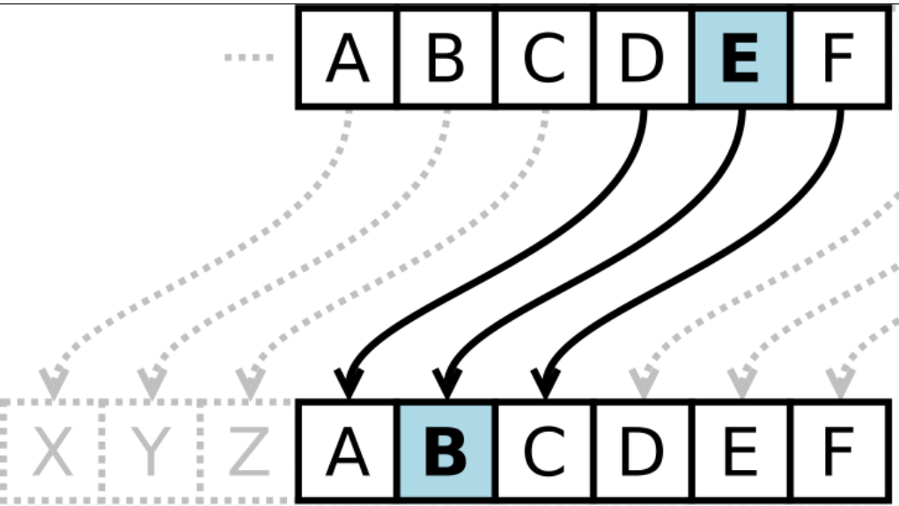

Slide 15
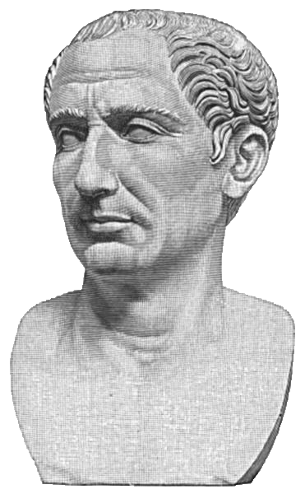
“Los cobardes mueren varias veces antes de su Muerte real, los valientes sólo saborean la Muerte una vez.”
Julio Cesar

Slide 16
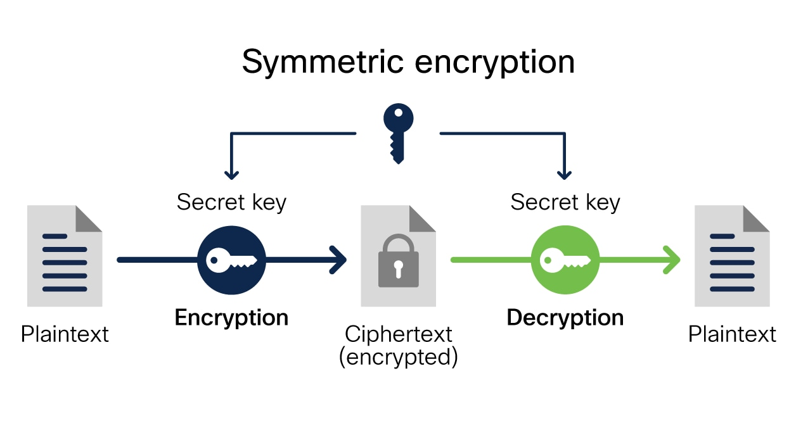

Slide 17
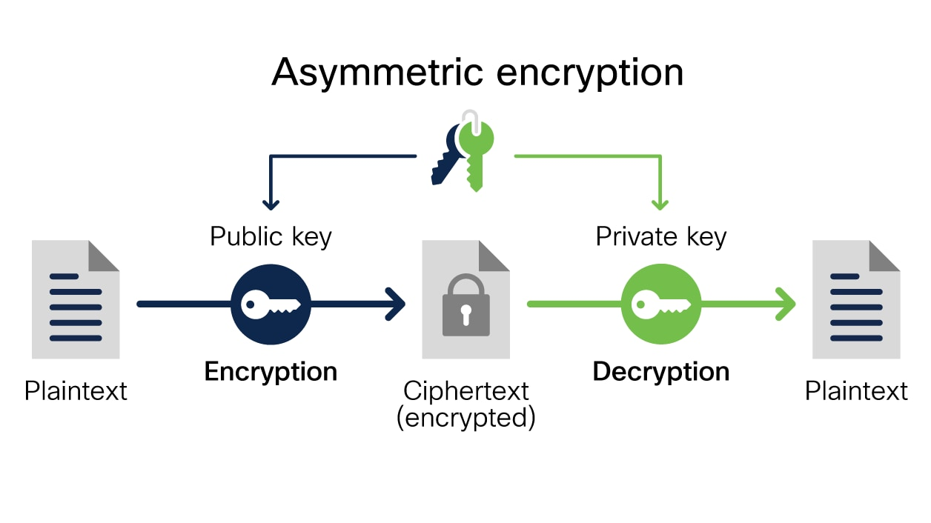

Slide 18
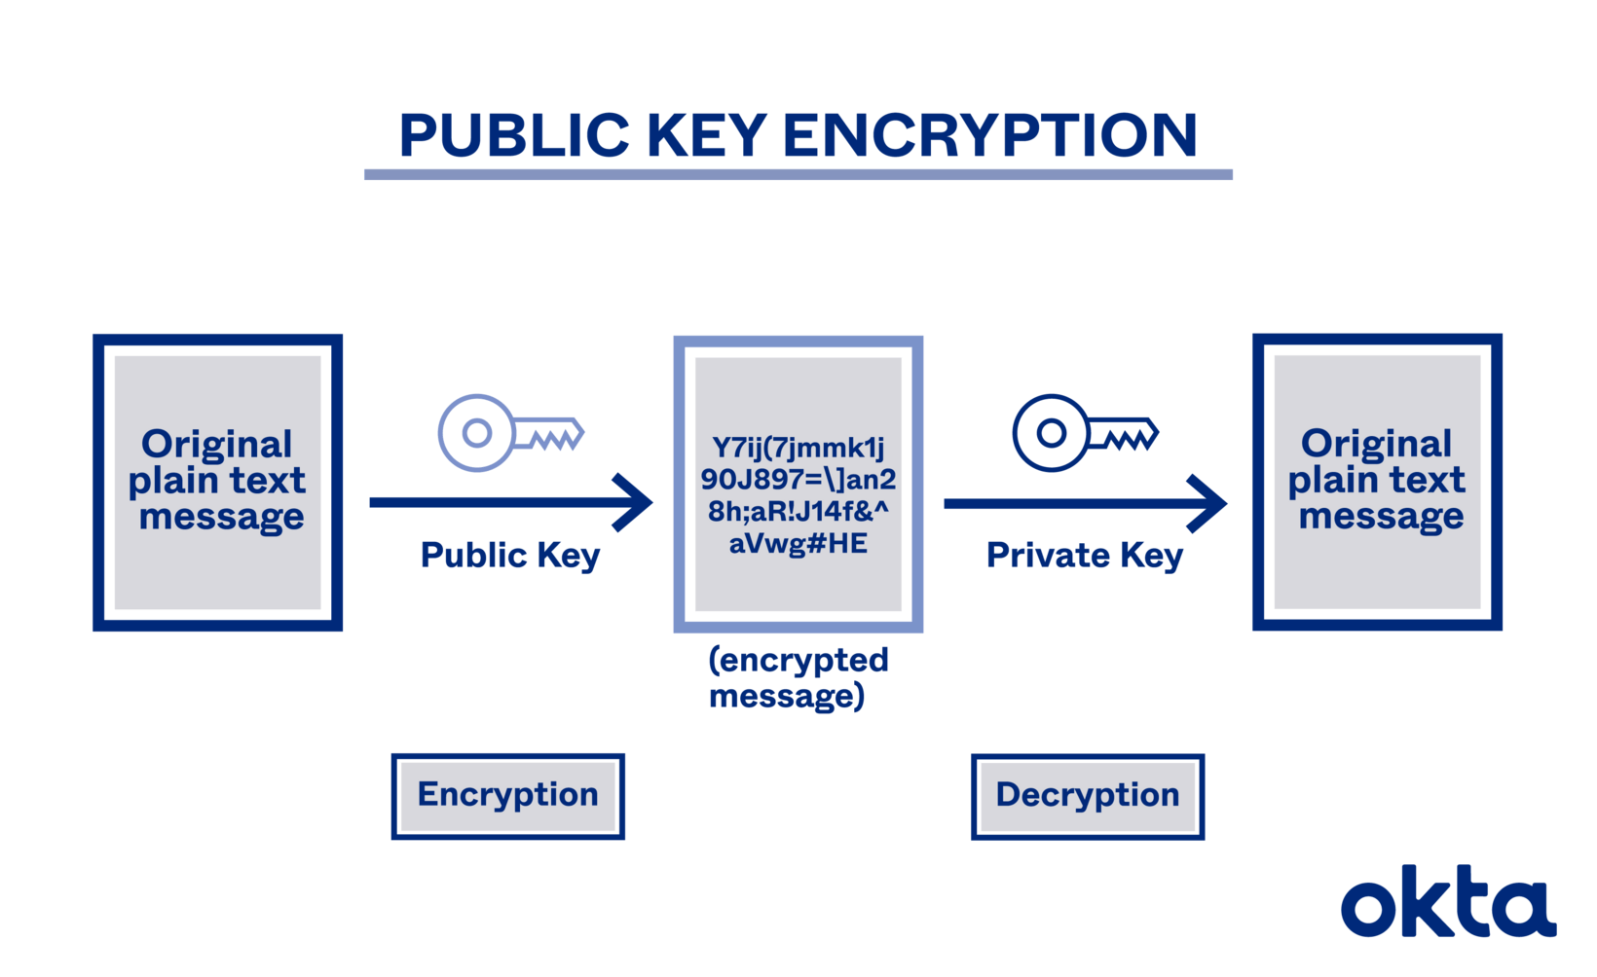

Slide 19
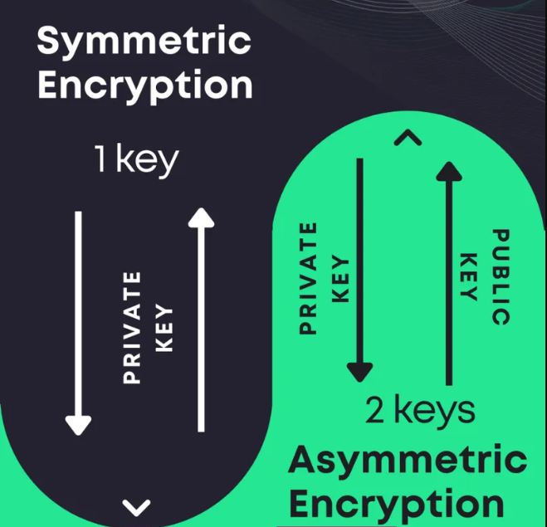

Slide 20
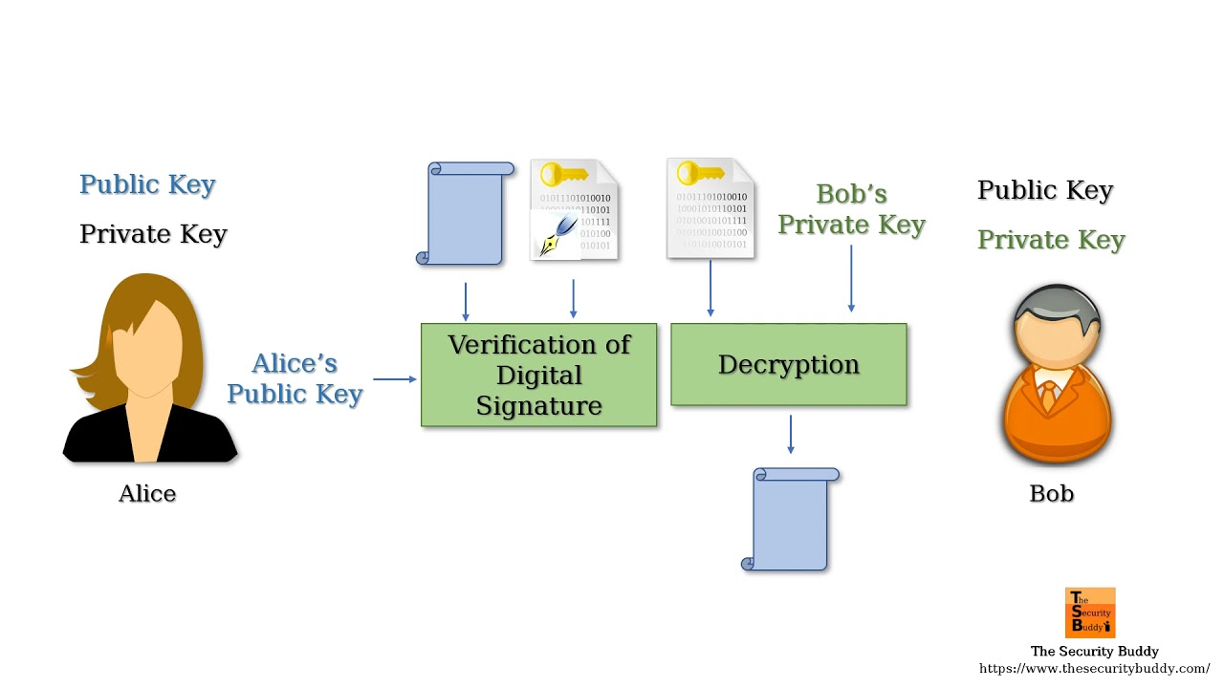
No repudiación

Slide 21
Principios de regulación en seguridad internacional

Slide 22
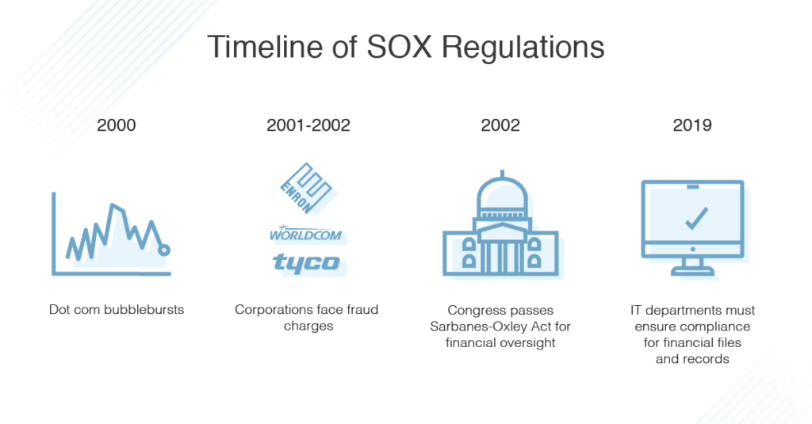

Principios de regulación internacional
“para proteger a los inversores mejorando la precisión y confiabilidad de la divulgación corporativa de información realizada de acuerdo con las leyes de valores”

Slide 23
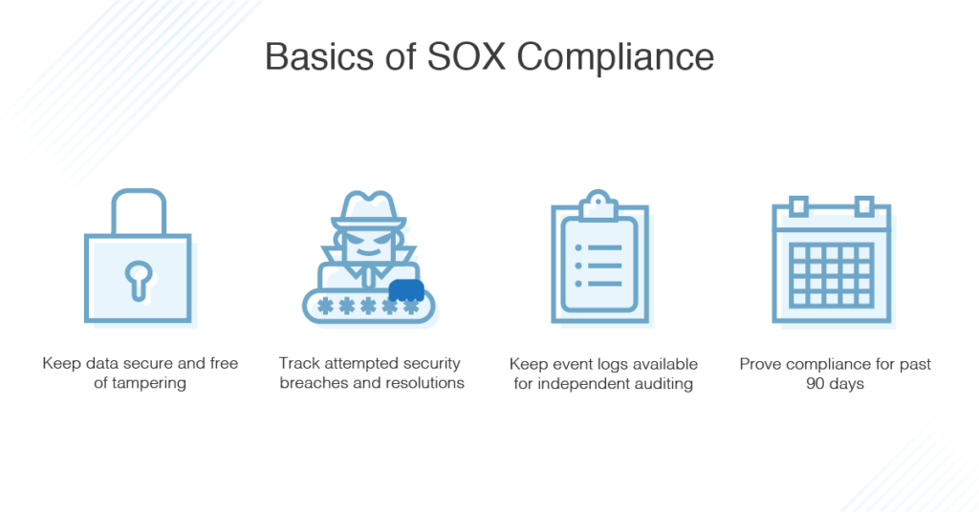
Principios de regulación internacional

Slide 24
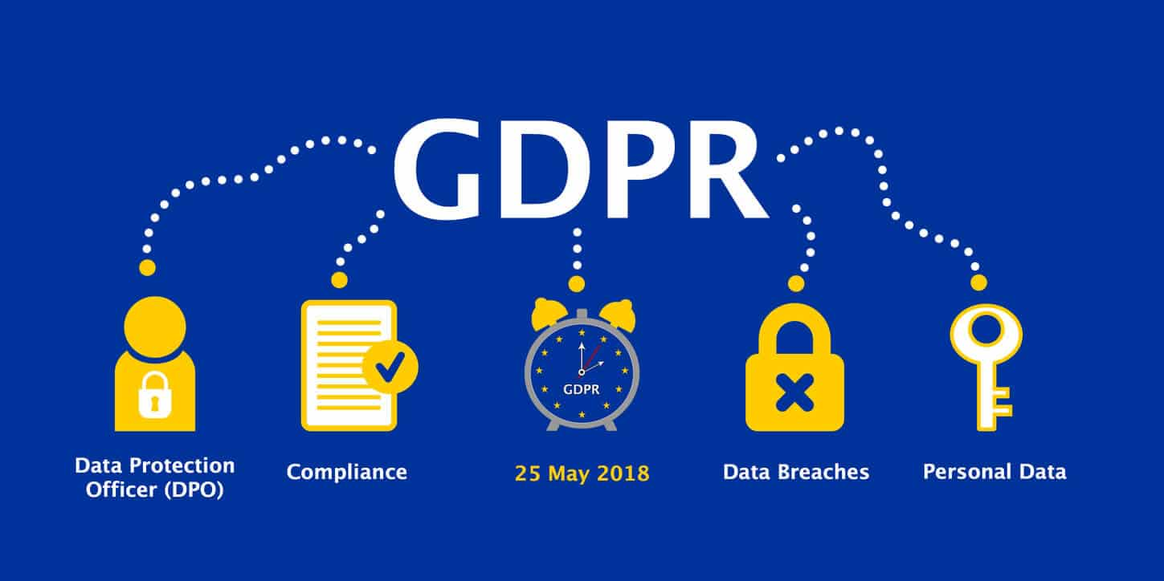
Principios de regulación internacional
The General Data Protection Regulation is a regulation in EU law on data protection and privacy in the European Union and the European Economic Area.

Slide 25
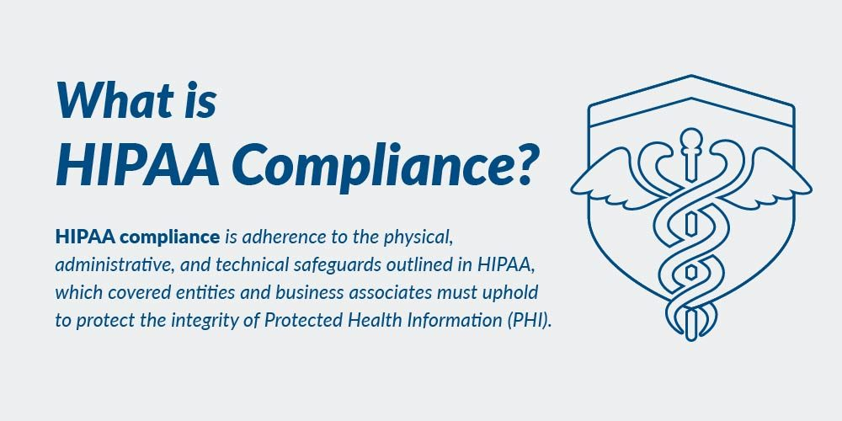

Slide 26
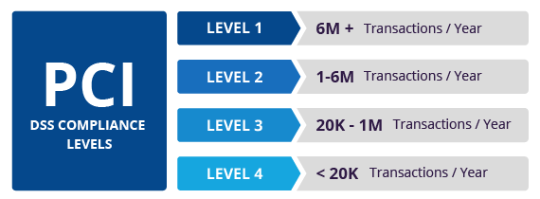
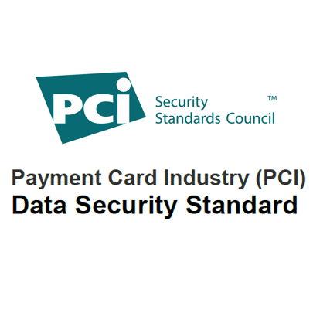
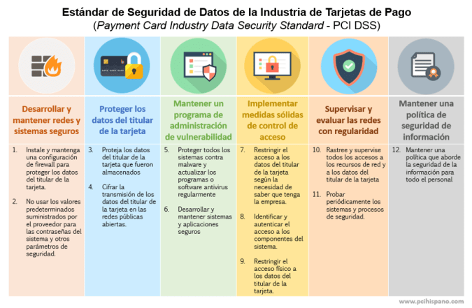

Slide 27
Leyes en colombia
Ley 1273 de 2009. Por medio de la cual se crea un nuevo bien jurídico tutelado denominado “de la protección de la información y de los datos”
Ley 1032 de 2006, por el cual se dictan disposiciones generales del Habeas Data y se regula el manejo de la información contenida en base de datos personales.
Ley 1266 de 2007, por la cual se dictan disposiciones generales del Habeas Data y se regula el manejo de la información contenida en base de datos personales.
Ley 1273 de 2009, "Delitos Informáticos" protección de la información y los datos.
Ley 1581 de 2012, "Protección de Datos Personales".
Ley 1341 de 2009. “Tecnologías de la Información y aplicación de seguridad”.

Slide 28
Habeas data
El derecho de hábeas data es aquel que tiene toda persona de conocer, actualizar y rectificar la información que se haya recogido sobre ella en archivos y bancos de datos de naturaleza pública o privada

Slide 29
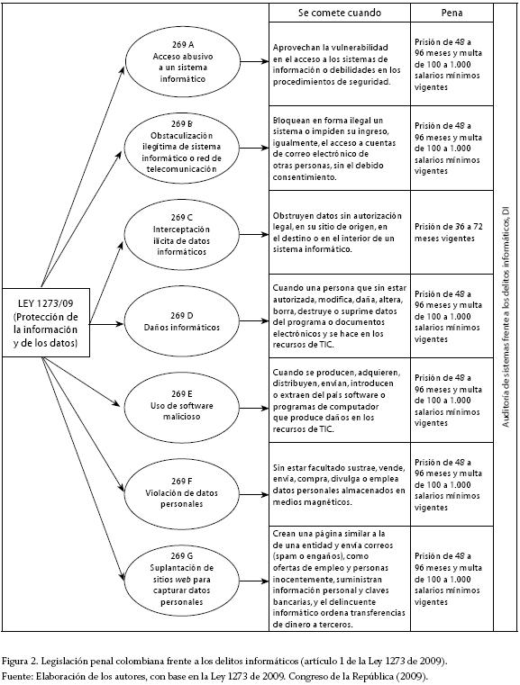
Delitos informáticos en Colombia

Slide 30
Delitos informáticos en Colombia

Slide 31

Trust but verify
two different organizations working together toward a common goal despite having some other potentially divergent interests
Example: A business recently lost their data. When they turned to their cloud backup, it hadn’t been working. The cloud provider said they had tried to notify them of the issue but blamed an email problem for not getting them that critical information.

Slide 32
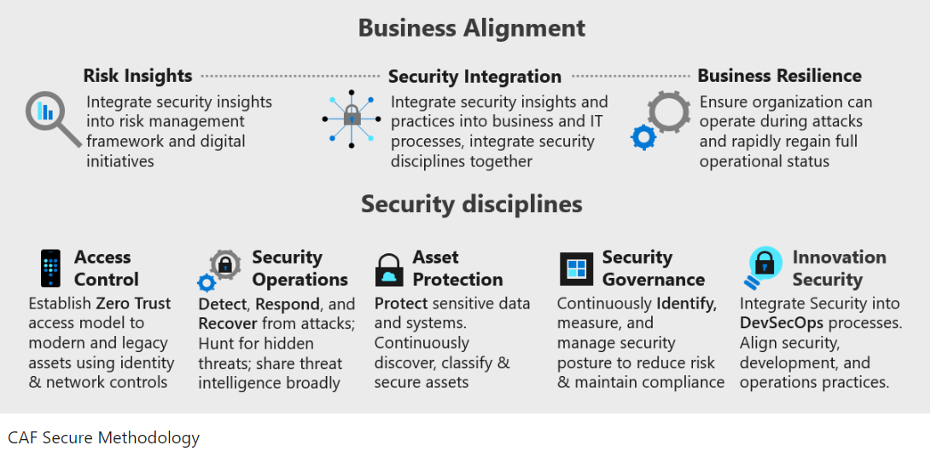

Slide 33
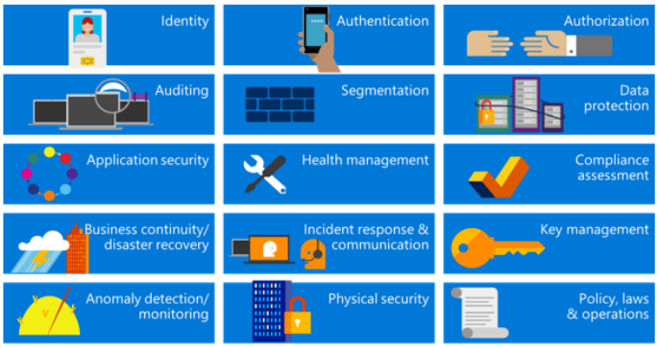
Servicios de seguridad (Azure)

Slide 34


Slide 35
Chaos Engineering
the discipline of experimenting on a distributed system in order to build confidence in the system's capability to withstand turbulent conditions in production.

Slide 36
Cloud computing
Historia 2
Como un diseñador de soluciones quiero ver un demo de una herramienta ETL/Analítica para incorporarla en mi toolbox y aplicarla en mis proyectos

